Slide 2
Curso: Big Data Analytics
Tema 06: Modelos basados en Árboles

Slide 3
Agenda
Árbol de Desición
Random Forest
XGBoost

Slide 4
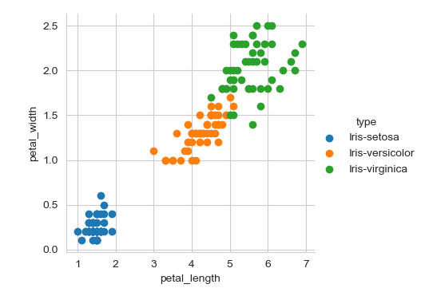
Recordemos el dataset de Iris
¿Cuál es la mejor forma de partir los datos para separar las clases?
Si solo nos permitieran hacer 1 corte?
Si solo nos permitieran hacer 2 cortes?
Si solo nos permitieran hacer 3 cortes?

Slide 5
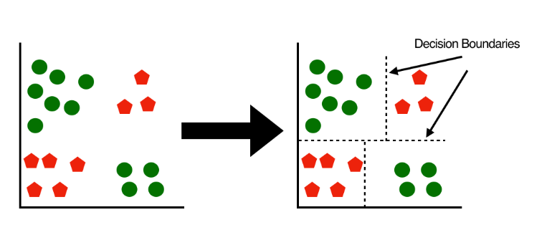
Árboles de Decisión - Intuición
Vamos a dividir la data usando líneas rectas tratando de encontrar las regiones más puras

Slide 6
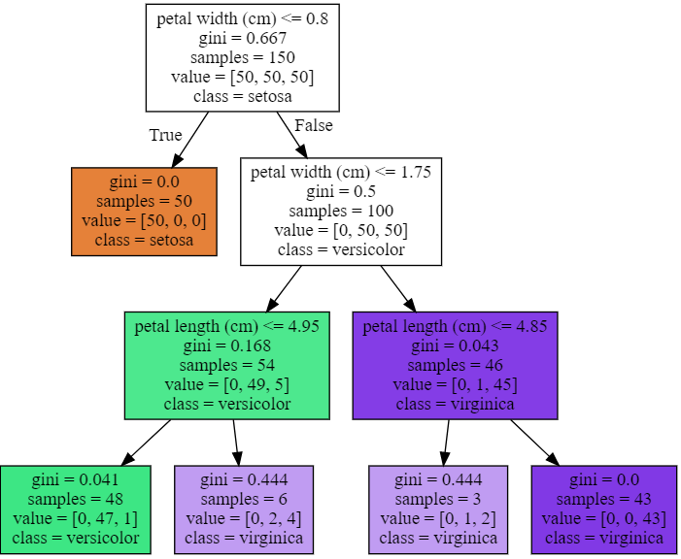
Árboles de Decisión - Definiciones
Raíz: No tiene nodo padre. Inicio del árbol
Nodo interno: Tiene nodo padre. Se divide en 2 dada una pregunta
Split
Split
Split
Hoja: No tiene hijos e indica el resultado de una predicción.

Slide 7
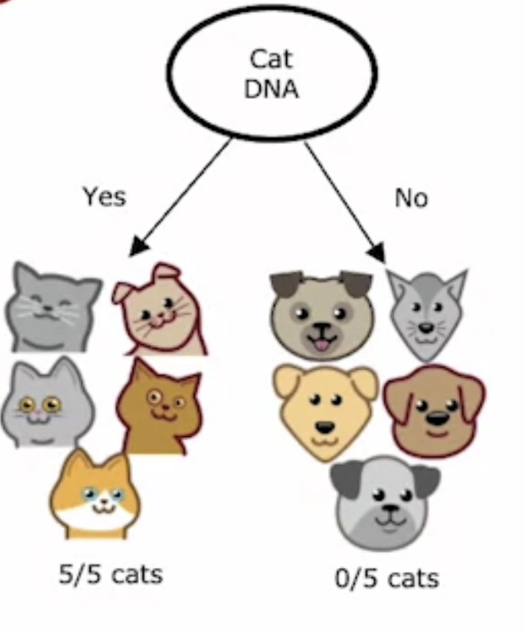
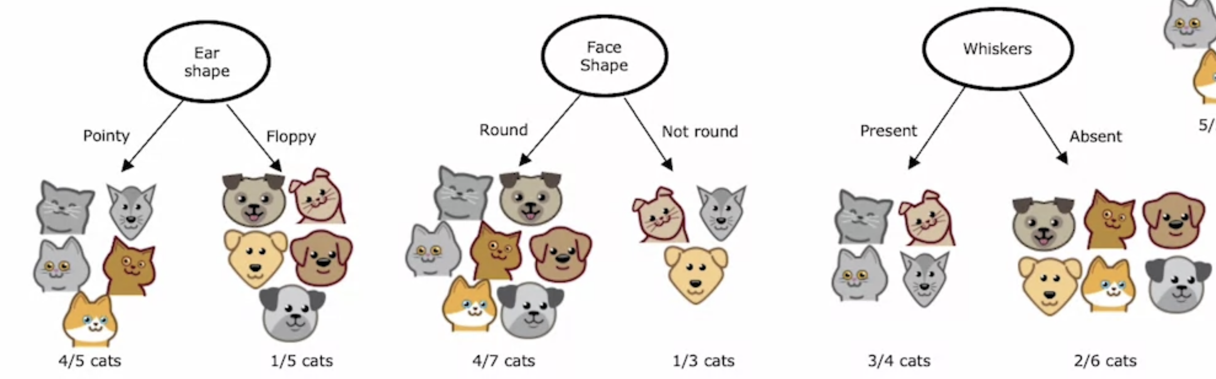
Etapa de Aprendizaje
Descición 1: ¿Qué feature elijo para partir un nodo?
Podemos crear árboles de diferentes formas
Vamos a dividir la data usando líneas rectas tratando de encontrar las regiones más puras

Slide 8
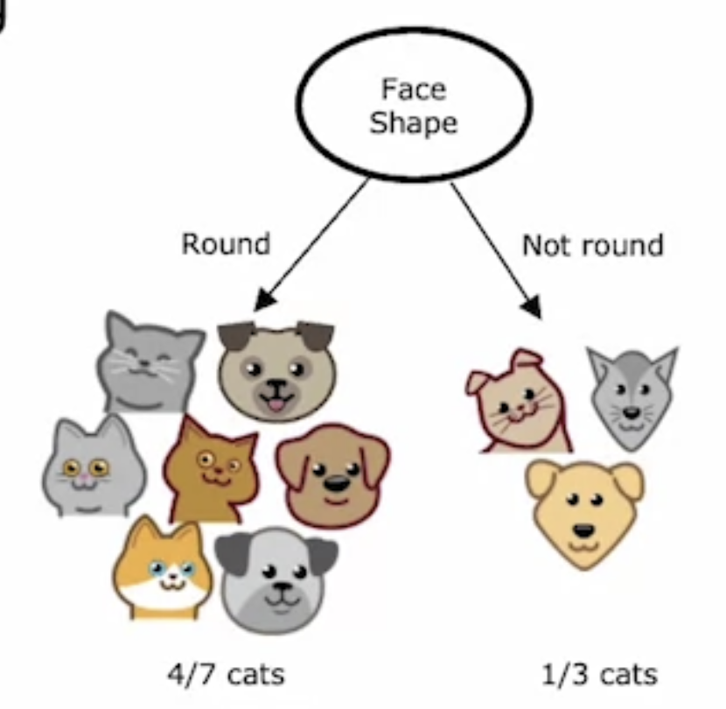
Etapa de Aprendizaje
Descición 2: ¿Cuándo dejamos de “partir” un nodo?
Cuando un nodo es 100% puro
Cuando si al partir el nodo excedemos el parámetro max_depth
Cuando las mejoras de impureza sin mínimas
Cuando el número de muestras en un nodo es menor un umbral

Slide 9
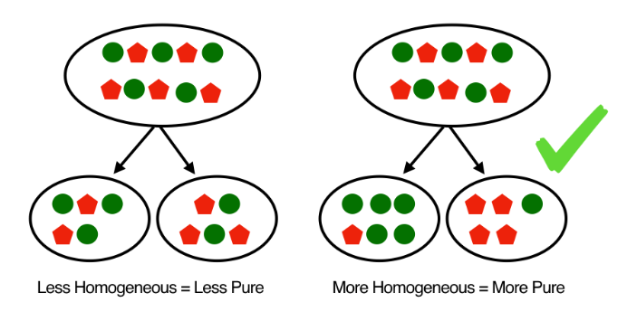
¿Cómo determinamos el mejor corte?
Podemos crear árboles de diferentes formas
Vamos a dividir la data usando líneas rectas tratando de encontrar las regiones más puras

Slide 10
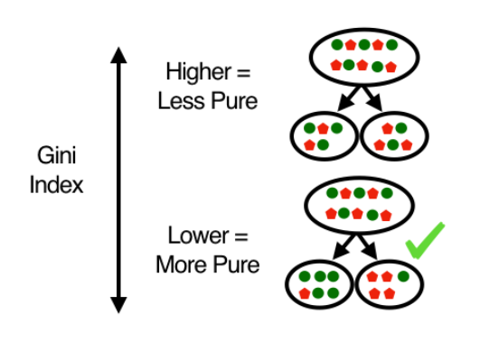
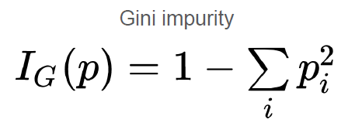
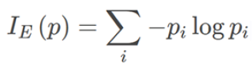
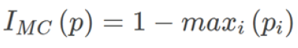
Medida de impureza
Entropía:
Missclasification Error:
Necesitamos una métrica o índice que nos indique la pureza de un conjunto de datos

Slide 11
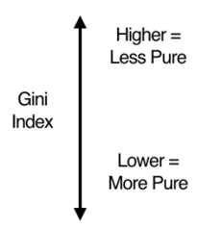
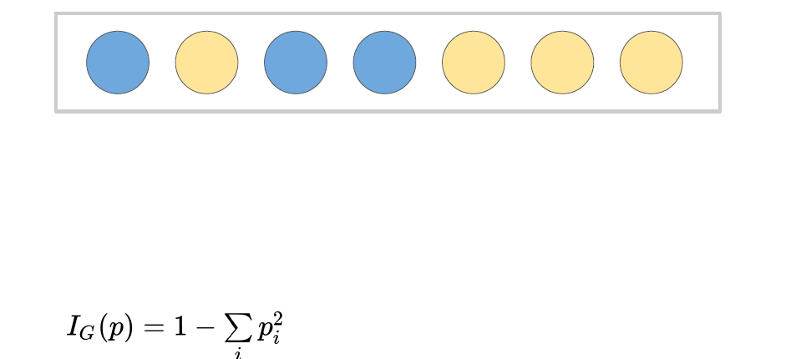
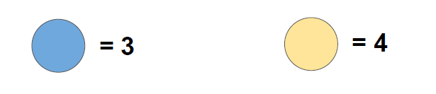
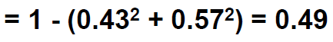
Índice de Gini
Qué tanta pureza existe en el siguiente conjunto de datos?

Slide 12
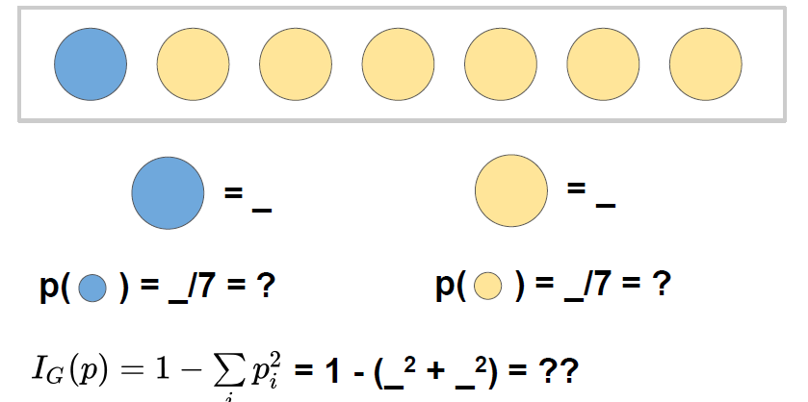
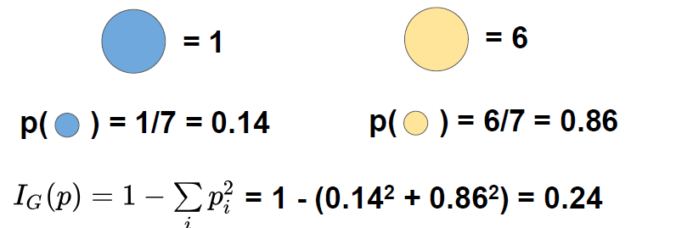
Índice de Gini
Qué tanta pureza existe en el siguiente conjunto de datos?

Slide 13
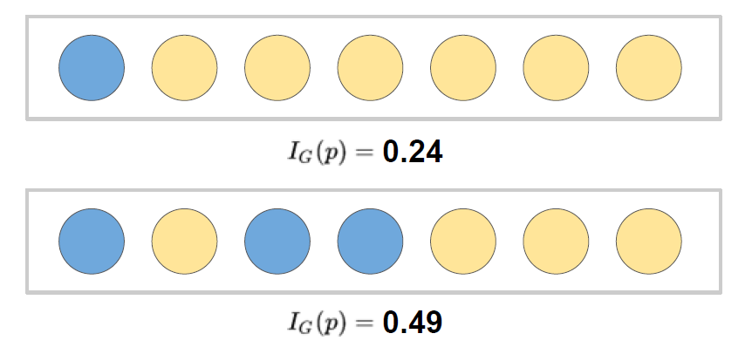
Índice de Gini
Como habíamos visto, un índice de Gini cercano a 0 indica mayor pureza en los datos.

Slide 14
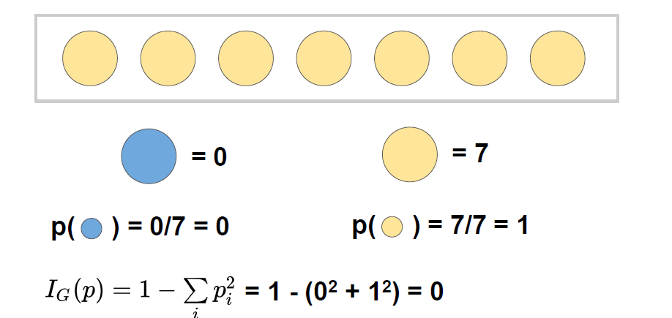
Índice de Gini
Un nodo completamente puro (misma clase) tiene índice de Gini igual a 0

Slide 15
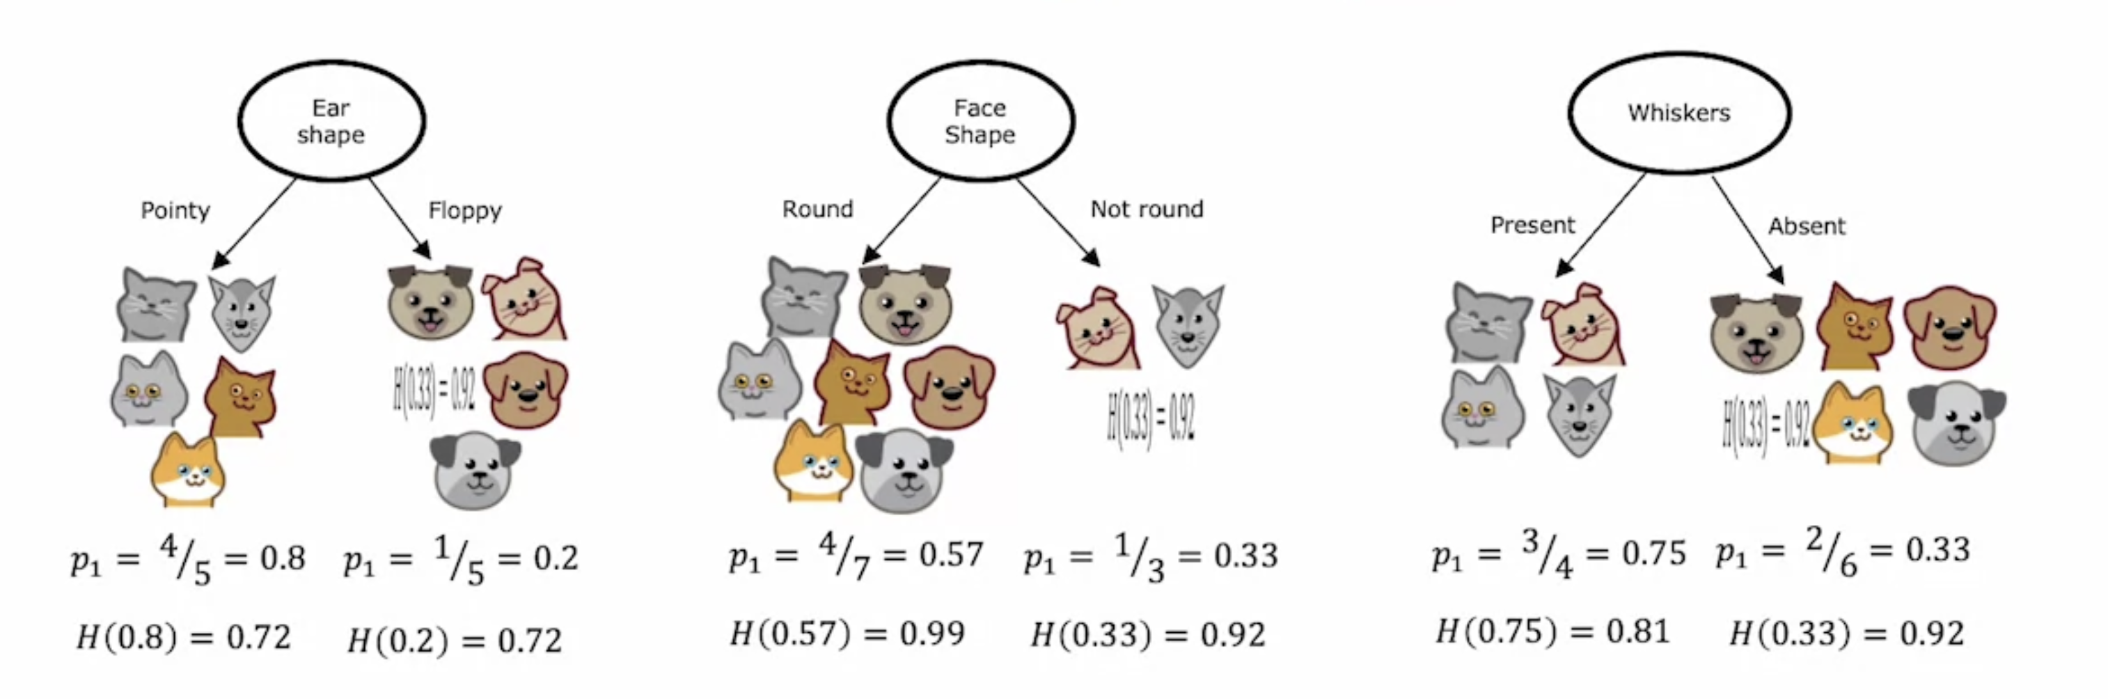
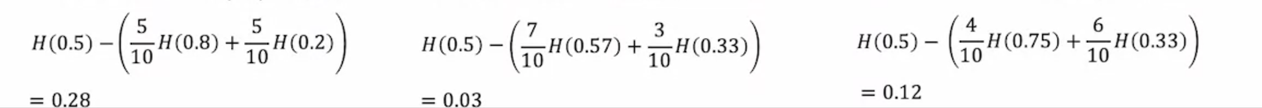
Information Gain
La ganancia de información se basa en la disminución de la entropía después de que un conjunto de datos se divide en un atributo .

Slide 16
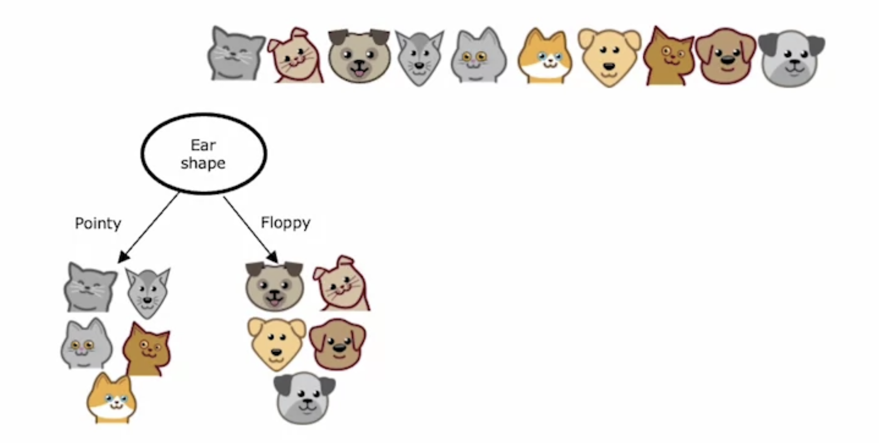
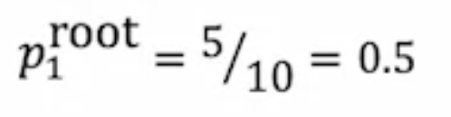
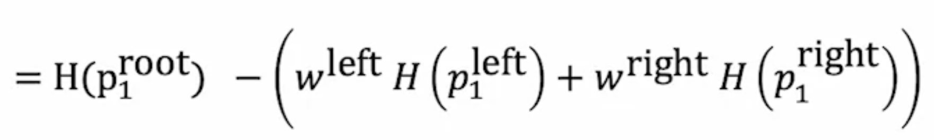
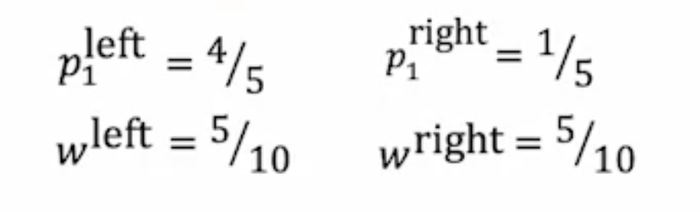
Information Gain
IG

Slide 17
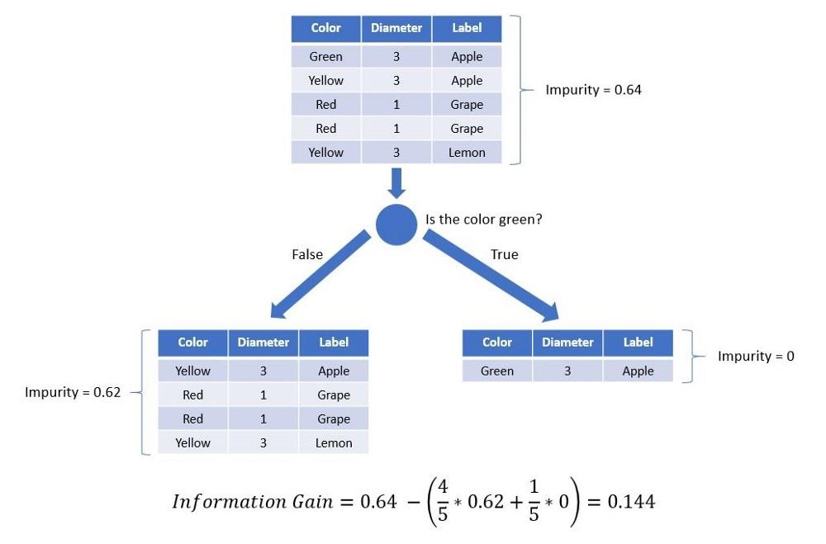
Algoritmo recursivo de aprendizaje
Calculamos la entropía inicial.
Para cada atributo, encontramos la entropía resultante.
Calculamos la ganancia de información para cada feature.
Elegimos el atributo que nos da la mayor ganancia de información como corte del árbol.
Iteramos hasta que algún criterio de parada se cumpla:
Cuando un nodo es 100% puro
Cuando al partir el nodo excedemos el número máx_depth
Cuando el information gain es menor que un umbral
El número de muestras (min_samples_size) en un nodo es menor a un umbral

Slide 18
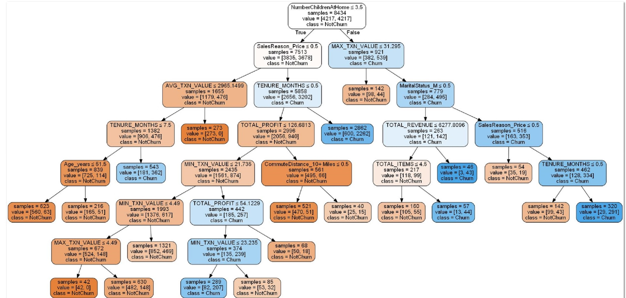
A veces podemos tener árboles grandes

Slide 19
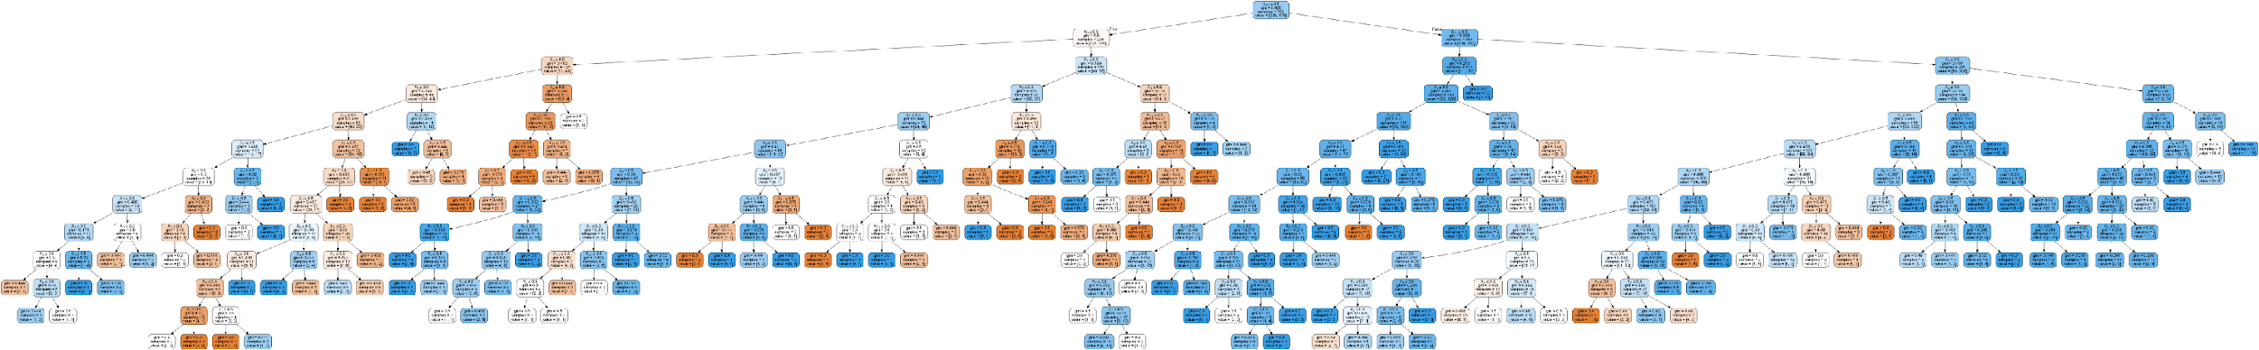
O muy grandes

Slide 20
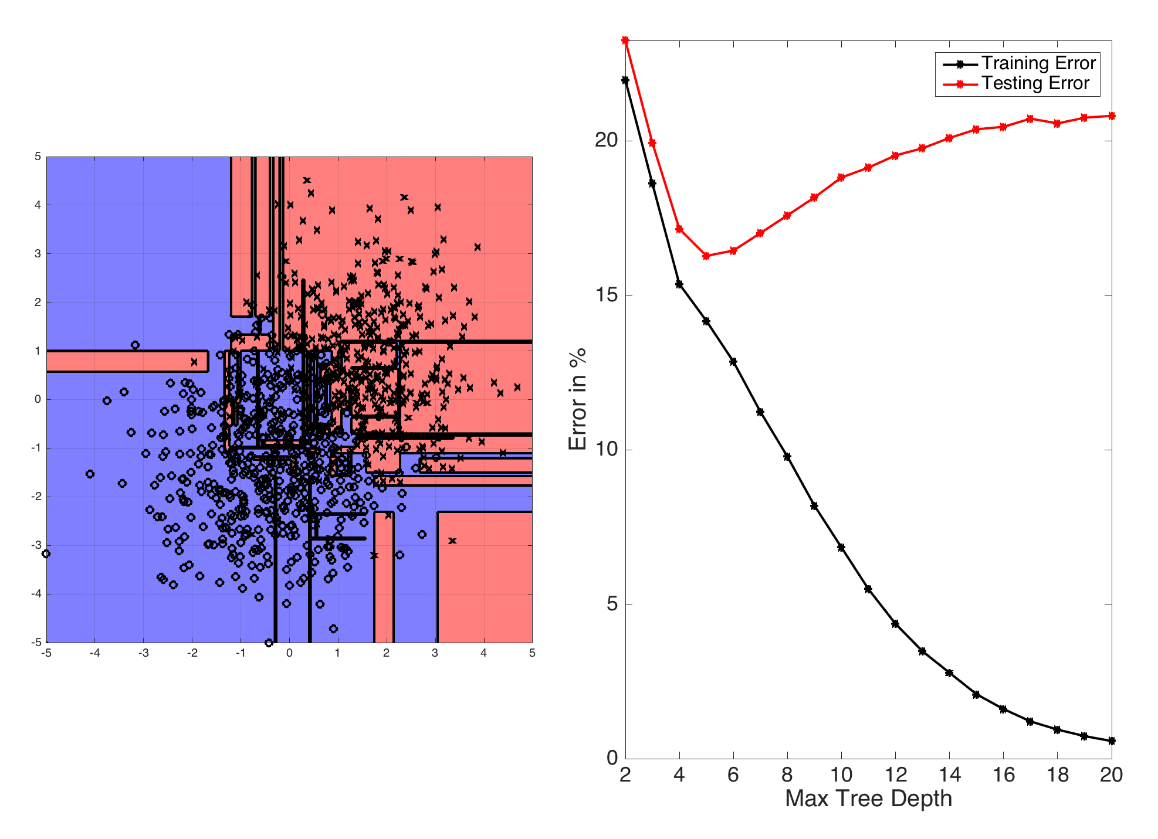
Overfitting en Árboles de Descición
Si dejamos crecer indefinidamente a un árbol de decisión, podemos sobreajustarnos a los datos de entrenamiento.
El error de train será muy bajo, pero el error de test de incrementará.

Slide 21
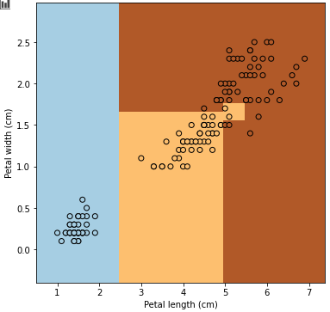
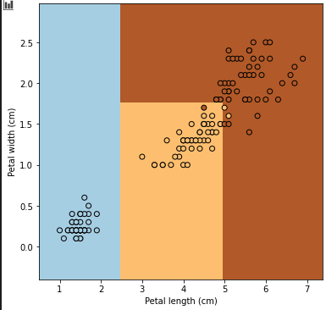
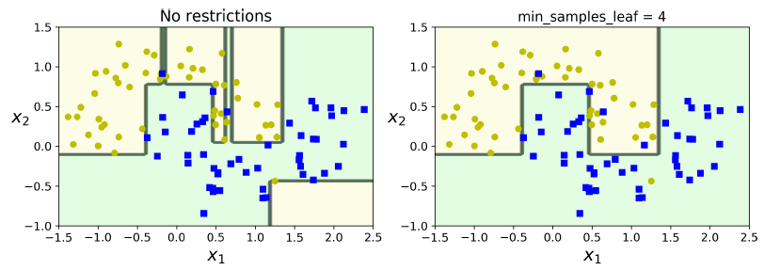
Regularización
Seteando un valor mayor de número mínimo permitido para una hoja o nodo terminal
Seteando un valor mayor menor de profundidad del árbol

Slide 22
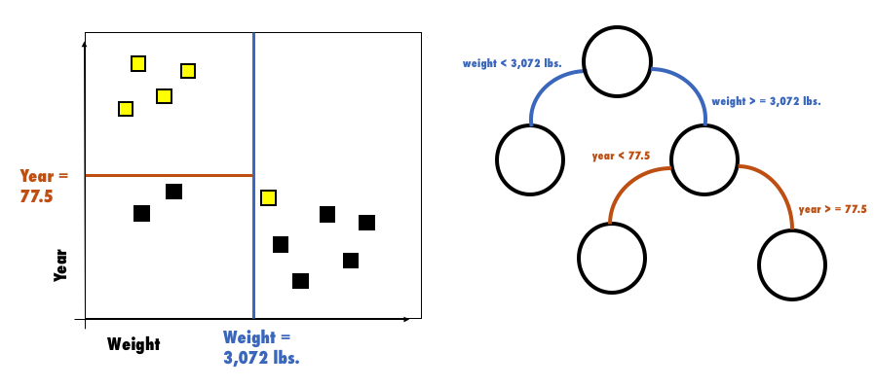
Medida de importancia de variables
Las variables que van cortando primero al árbol, corresponden a las variables más importantes para dividir los datos.

Slide 23
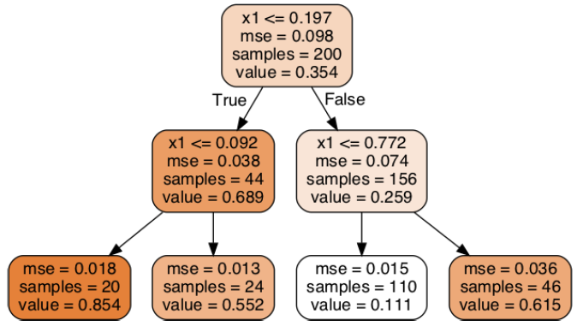
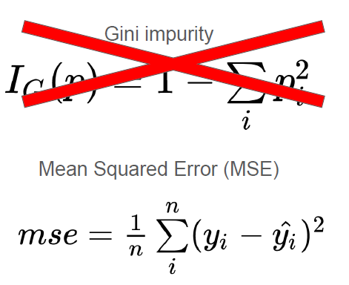
Árbol de Decisión para problemas de regresión

Slide 24
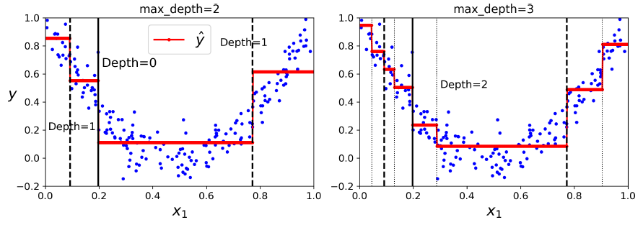
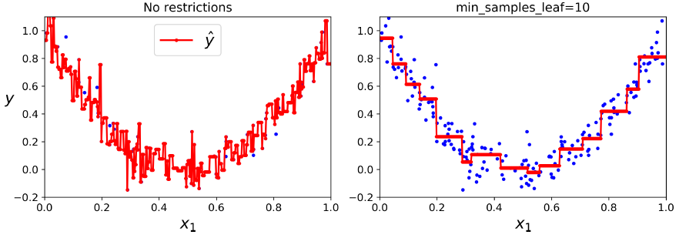
Controlando el Overfitting
Algunas técnicas:
Limitar la profundidad del árbol
Limitar el número de instancias por nodo final
Limitar el número de características a evaluar en cada partición
Limitar el valor de ganancia de información para realizar el Split.

Slide 25
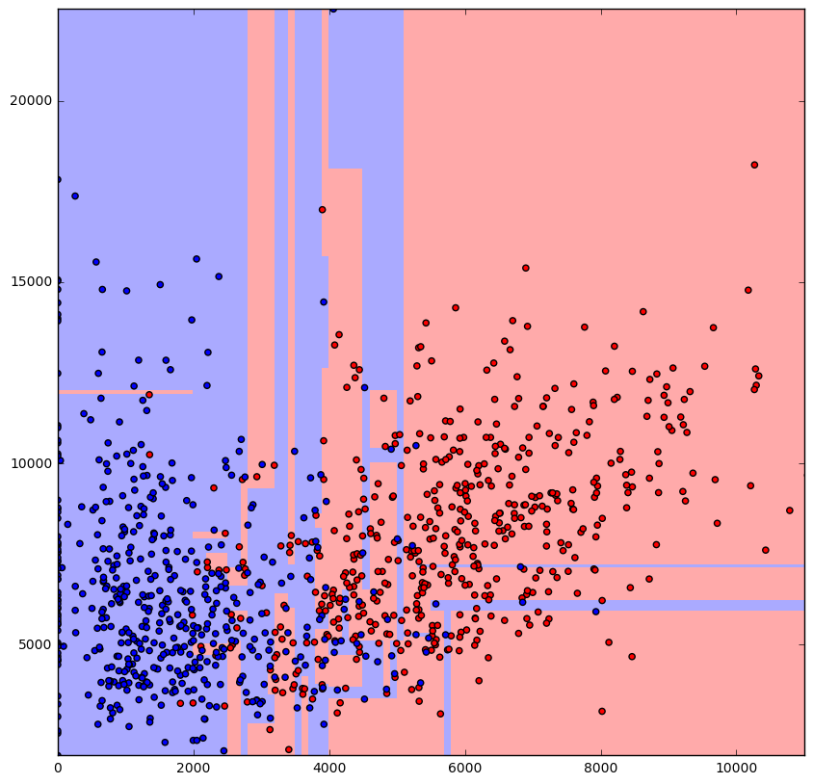
Resumen
Ventajas
Puede ser usado para clasificación y regresión
Simple de explicar (basado en reglas)
Puede trabajar con datos nulos sin problema
Ignora las características irrelevantes
Puede modelar data no lineal.
Es rápido con dataset grandes
Desventajas
Árboles muy grandes son difíciles de interpretar.
Tiende al overfitting, mucha varianza que no generaliza bien si dejamos que crezca mucho.
Pequeños cambios pueden cambiar drásticamente la estructura
No compite con modelos derivados más avanzados.
Necesita de muchas instancias de entrenamiento para obtener buen performance.

Slide 26
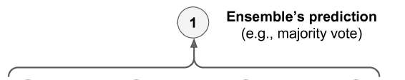
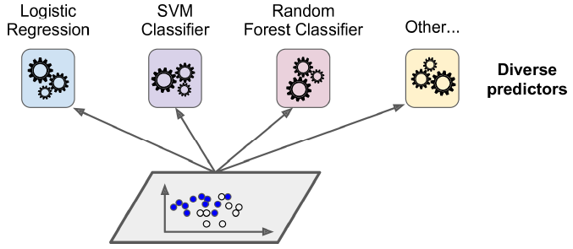
Modelos ensamblados
Imaginemos que tenemos un serie de clasificadores independientes , cada uno alcanzando un accuracy promedio de 80% …
Un método simple de crear un clasificador aún mejor es “agregar” las predicciones de cada clasificador y predecir la clase que alcanza la mayoría de votos.
A esto se le conoce como “Hard voting classifier”

Slide 27
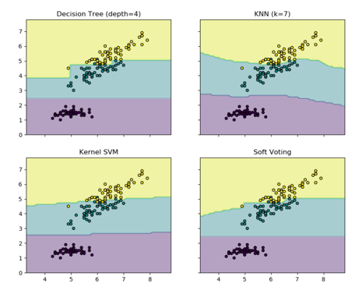
Voting Classifier
Cada modelo independiente generad su propio decisión boundary, y resultados de predicción.
Para tener el resultado final se promedian los resultados parciales (regresión) o se coloca la clase con el voto mayoritario)

Slide 28
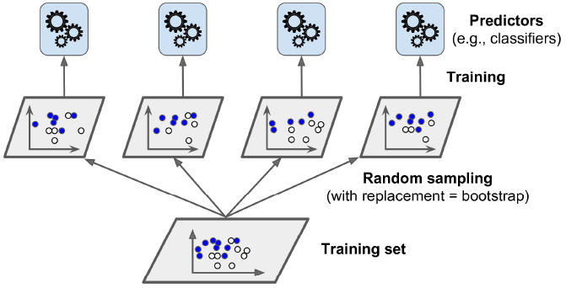
Bagging
Otra opción es usar el mismo clasificador en cada predictor, pero entrenados con diferentes “subset” de la data de entrenamiento…
Cuando el muestreo es realizado con reemplazo, este método es llamado bagging (Bootstrap aggregating), caso contrario es llamado pasting
Al final se toma la moda o el promedio de cada output para la salida del clasificador agregado.

Slide 29








¿Y si agregamos árboles de descición?

Slide 30
Random Forest
Modelo de ensamblaje compuesto por:
Bagging + Decision trees + Feature Randomness
(subspace sampling)
Mejora la estabilidad y la precisión
Reduce la varianza y ayuda a evitar el sobreajuste
Promueve la no colinealidad entre los subarboles
Dado un conjunto de entrenamiento de tamaño m:
De b=1 a B:
Usar muestreo con reemplazo para crear un nuevo cojunto de entrenamiento de tamaño m
Entrenar un árbol de descición con este nuevo dataset

Slide 31
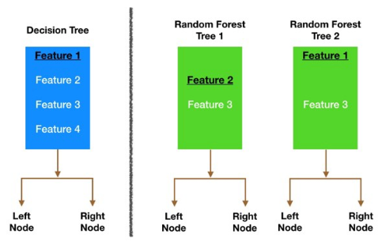

Idea central - Random Forest
En cada árbol creado, si hay n features disponibles, se eligen un subcojunto aleatorio de k < n features
Cada árbol indivicual predice una clase, y en la predicción final se tiene en cuenta la clase con el voto mayoritario
https://towardsdatascience.com/understanding-random-forest-58381e0602d2
https://miro.medium.com/max/740/1*i0o8mjFfCn-uD79-F1Cqkw.png

Slide 32
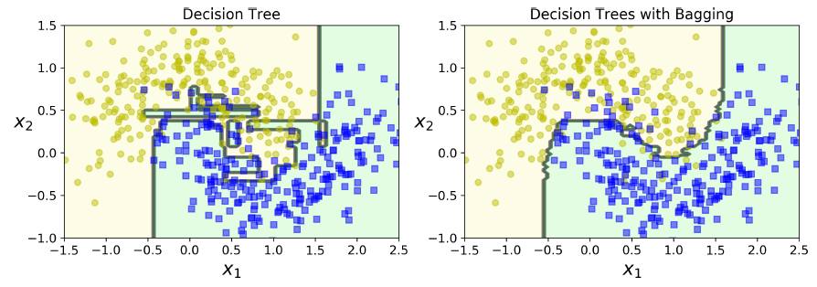
Mejora en la generalización
Cada predictor por separado es un clasificador más simple (más bias) que el que es entrenado con toda la data, sin embargo la agregación reduce el Bias y Varianza.
Generalmente el resultado agregado tiene menos varianza que los predictores individuales.

Slide 33
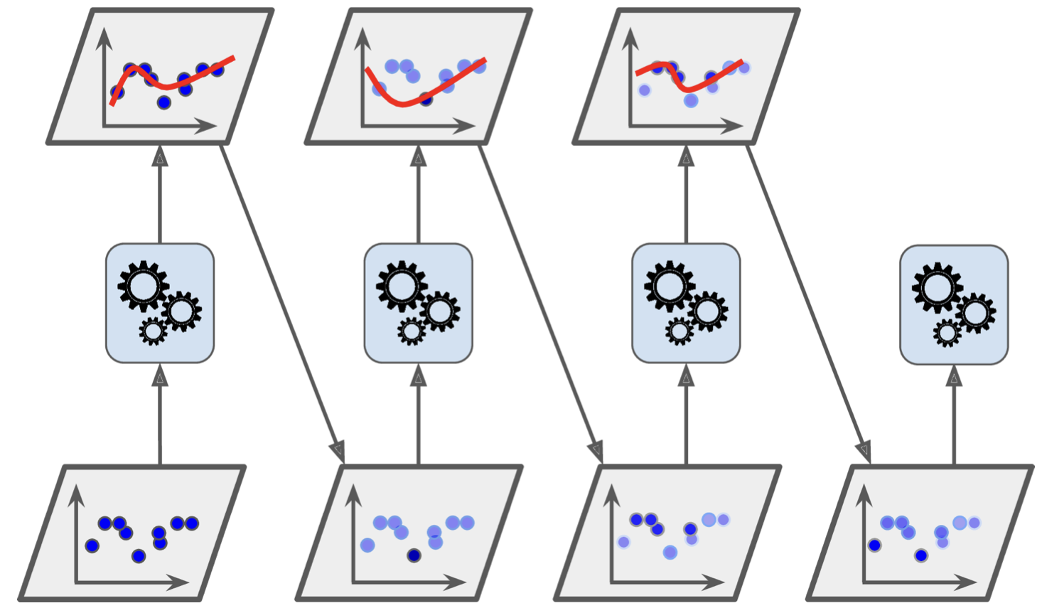
Boosting
Convierte weak learners en strong learners. La idea es entrenar a los weak learners secuencialmente, cada uno tratando de corregir a su predecesor.
Establece pesos, enfocándose en los casos mal predichos.
Se utiliza algún método de agregación ponderado (hard/soft voting, average)
Reduce el Bias.
Como valor final, al igual que en bagging, se toma la media de todas las predicciones (variables continuas) o la clase más frecuente (variables cualitativas).

Slide 34
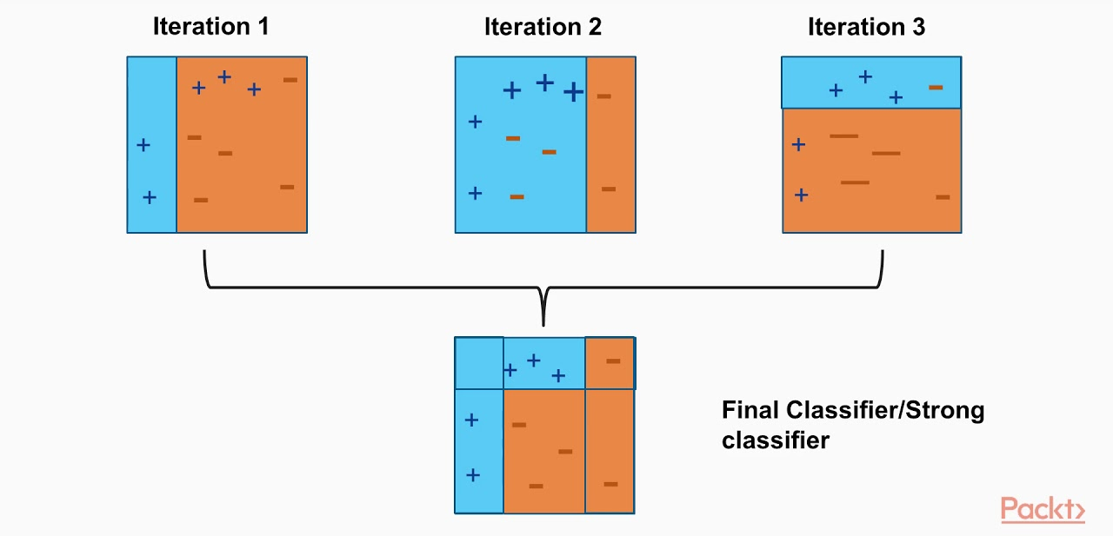
AdaBoost
Se denomina Adaboost porque en cada iteración se adapta a los errores de los modelos anteriores.
El calculo del error en cada iteración se realiza de manera ponderada. Cada instancia recibe un peso, correspondiente a qué tan bien clasificó el árbol.
Los pesos de las instancias siempre suman 1.
Al inicio todas las instancias tienen el mismo peso:
w0=1/m
(m=numero de muestras)
Luego de entrenar cada modelo base, se reparte la mitad del peso (0.5) entre las instancias bien clasificadas, y la otra mitad
(0.5) entre las mal clasificadas.

Slide 35
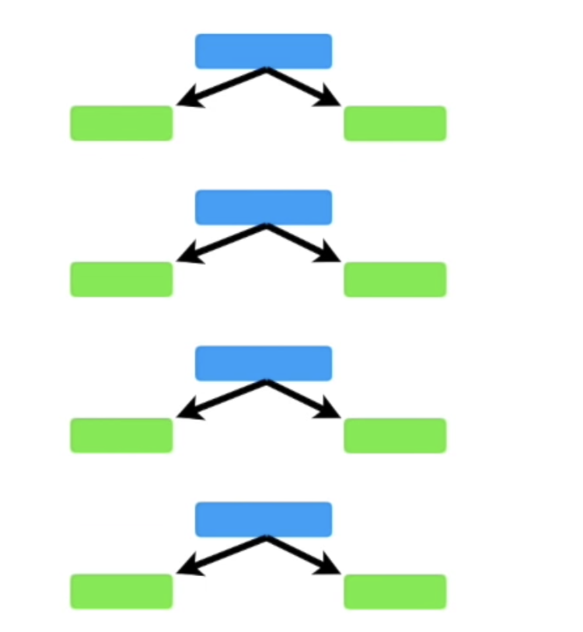
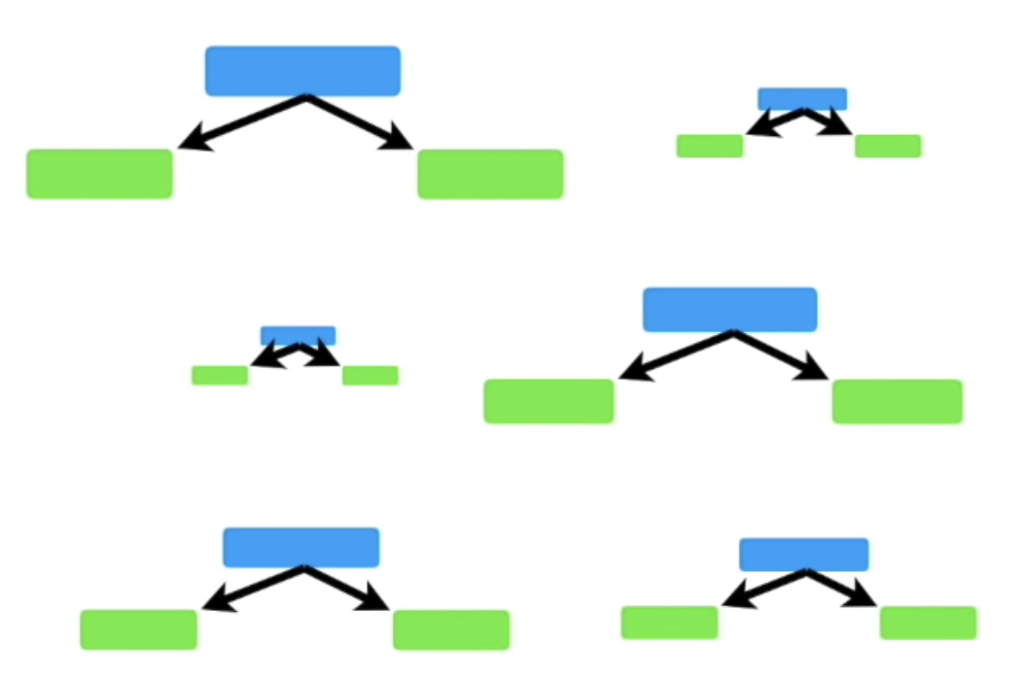
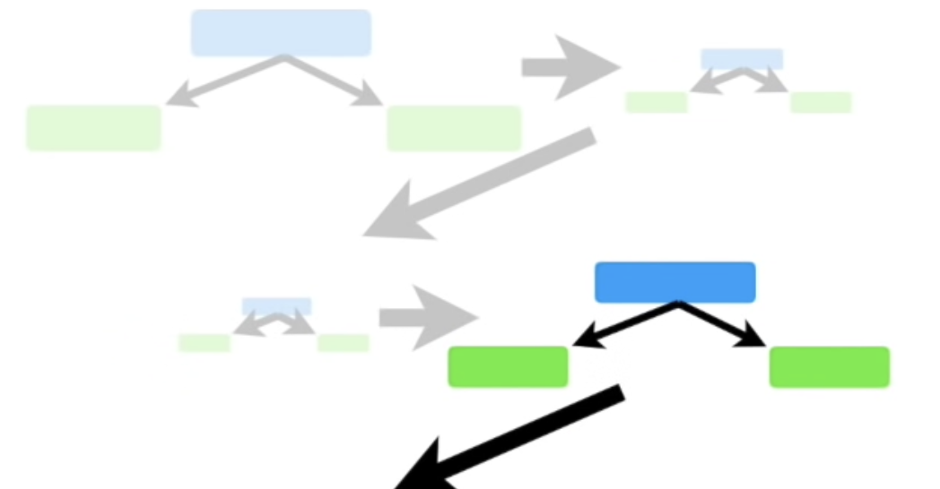
AdaBoost - Conceptos
Se crean árboles simples (weak learners). Un nodo con 2 hojas
Cada weak learning podría tener un peso diferente para influenciar en la clasificación final
El orden es importante. Cada árboles generado toma en cuenta los errores del árbol anterior.

Slide 36
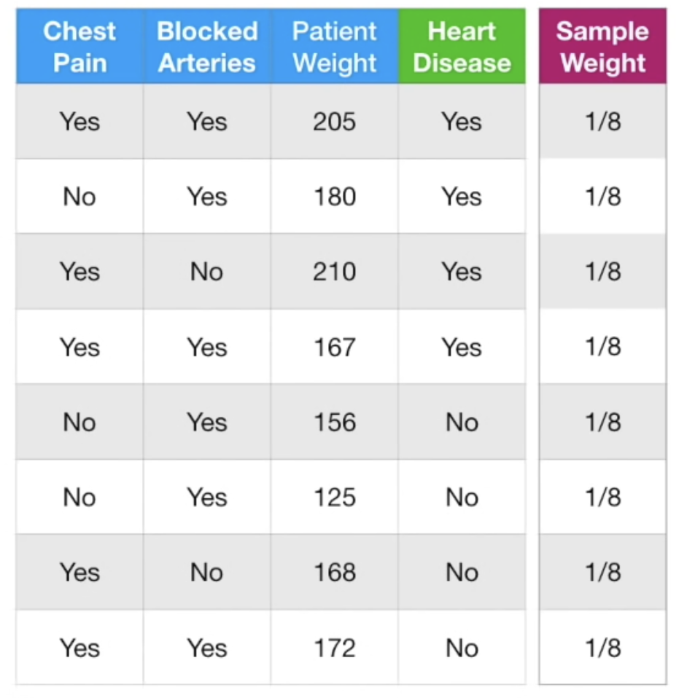

AdaBoost – Idea General
Al inicio todos los samples tienen el mismo peso (Sample Weigh = 1/8)
2) Determinamos el feature que mejor separa a los pacientes (Se usa la técnica de Descición Tree)
3) Ubicamos la(s) muestra en donde el “weak learning” ha cometido error (es)

Slide 37




AdaBoost – Idea General
4) El Total Error del “weak learner” es la suma de los pesos asociados a las muestras mal clasificadas.
Total error $=\frac{1}{8}$
5) Usamos el Total Error para determinar el Amount of Say que el ”weak learner” tiene en la clasificación final con la siguiente fórmula.

Slide 38




AdaBoost – Idea General
6) Necesitamos actualizar los Sample Weight, es decir darle más peso a la muestra mal clasificada por el weak learner.
7) Tambien actualizamos los pesos de los samples que fueron bien clasificados.

Slide 39



AdaBoost – Idea General
8) Colocamos los nuevos pesos calculados a los samples y es necesario escalar los datos para que todas sumen 1.
10) Ahora usamos los pesos actualizados para crear el segundo “weak learner”. Este 2do árbol utilizará los sample_weights para el cálculo de la entropía.
Pesos de la clase positiva
Pesos de la clase negativa
Weighted entropy
Continuar hasta alcanzar algún criterio de parada

Slide 40


AdaBoost – Predicciones
Predicciones para la clase positiva:
para la clase negativa:
Total = 2.7
Total = 1.23

Slide 41




AdaBoost – Resumen

Slide 42


Gradient Boosting
Es una generalización del algoritmo AdaBoost que permite emplear cualquier función de coste, siempre que esta sea diferenciable.
Dada una función de coste (por ejemplo, residuos cuadrados para regresión) y un weak learner por ejemplo, arboles), el algoritmo trata de encontrar el modelo que minimiza la función de coste.
Dado que el objetivo de Gradient Boosting es ir minimizando los residuos iteración a iteración, es susceptible de overfitting. Una forma de evitar este problema es empleando un valor de regularización, también conocido como learning rate (λ), que limite la influencia de cada modelo en el conjunto del ensemble.
Como consecuencia de esta regularización, se necesitan mas modelos para formar el ensemble pero se consiguen mejores resultados.

Slide 43

Gradient Boosting
En la primera fila, el conjunto tiene solo un árbol, por lo que sus predicciones son exactamente las mismas que las predicciones del primer árbol.
En la segunda fila, se entrena un nuevo árbol con los errores residuales del primer árbol. A la derecha puede ver que las predicciones del conjunto son iguales a la suma de las predicciones de los dos primeros árboles.
De manera similar, en la tercera fila se entrena otro árbol sobre los errores residuales del segundo árbol. Puede ver que las predicciones del conjunto mejoran gradualmente a medida que se agregan árboles al conjunto.

Slide 44
XGBoost (Xtreme Gradient Boosting)
Utilizado para regresión y clasificación.
Trabaja sobre los errores residuales, entrenando al nuevo Decision Tree sobre los errores residuales del Decision Tree anterior.
Tiene una regularización incorporada que evita que el modelo se sobreajuste.
Utiliza el poder del procesamiento en paralelo y es por eso que es mucho más rápido. Además de poder ser desplegado fácilmente en la nube.
Tiene una capacidad incorporada para manejar valores perdidos.
Tiene una poda efectiva. Realiza divisiones hasta la profundidad máxima especificada y luego comienza a podar, eliminando las divisiones más allá de las cuales no hay ganancia positiva

Slide 45


XGBoost – Derivación matemática
Para un dataset dado, el modelo de ensamble predice el output de la siguiente manera:
Donde:
Cada f$k$ corresponde a un árbol independiente q con pesos w

Slide 46






XGBoost – Derivación matemática
Durante el aprendizaje, minimizamos la siguiente función objetivo regularizada:
Usamos aproximación de Taylor para reescribir:
Donde:
Removiendo los términos constantes:
Para permitir que el aprendizaje sea de forma aditiva, agregamos la predicción actual a la estimación previa:

Slide 47






XGBoost – Derivación matemática
Ordenando los términos:
Para un q , podemos calcular el óptimo valor de w*_{j.} de la hoja j, como:
Y calcular el correspondiente valor óptimo como:

Slide 48

Resumen Bagging y Boosting
Ventajas
El performance es competitivo comparado con los mejores modelos de ML.
Provee una estimación de la importancia de las variables, tal como los árboles de decisión.
Reduce el overfitting y aumenta el bias.
Desventajas
Se puede perder un poco de interpretabilidad.
Lento para entrenar y predecir con grandes volúmenes de datos.
La única forma de encontrar los mejores parámetros es mediante Grid Search.

